Slide 1
4 картинки
Н а с е л е н и е А ф р и к и

Slide 2
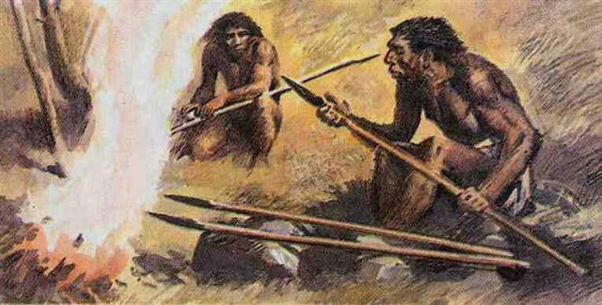
Африка –
прародина человека
На территории современных Эфиопии, Кении и Танзании
были обнаружены останки человека
и его орудия труда, возраст которых
более 2 млн. лет.

Slide 3
Население
Коренное
Пришлое

Slide 4
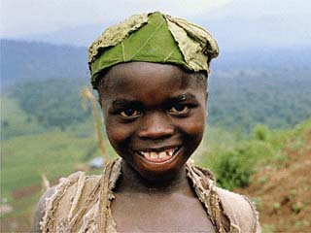
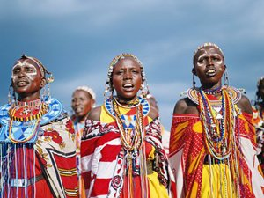
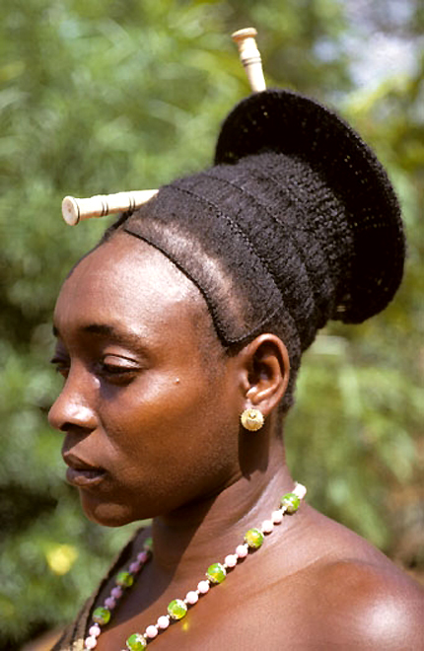
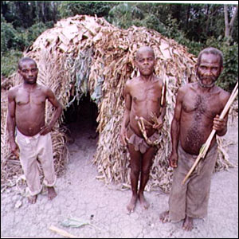
Численность населения Африки составляет 1,1 млрд. человек.

Slide 5
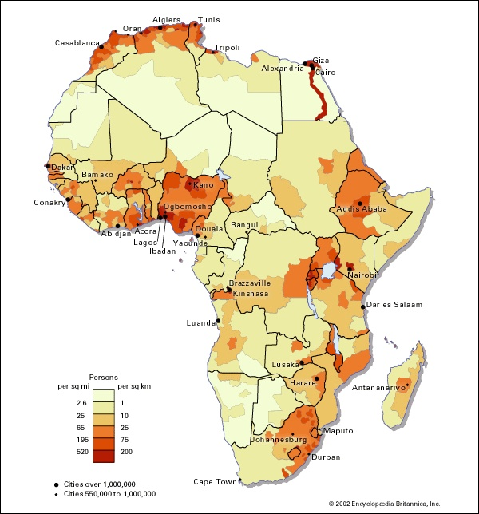
Плотность
населения
Средняя плотность населения континента –
около 30 чел./км ²

Slide 6
Размещение населения
Каким способом на карте показано размещение населения?
Как изображаются на карте незаселенные территории?
Где на материке плотность населения более 100 человек на 1км²?
Где на материке плотность населения менее 1 человек на 1км²?
Какая плотность населения преобладает в бассейне реки Конго?
Какова плотность населения на востоке материка?
Карта в атласе - с.22-23
Notes:
Кликнете по прямоугольнику «Вывод» - появится текст, щелчок по тексту – исчезновение текста

Slide 7
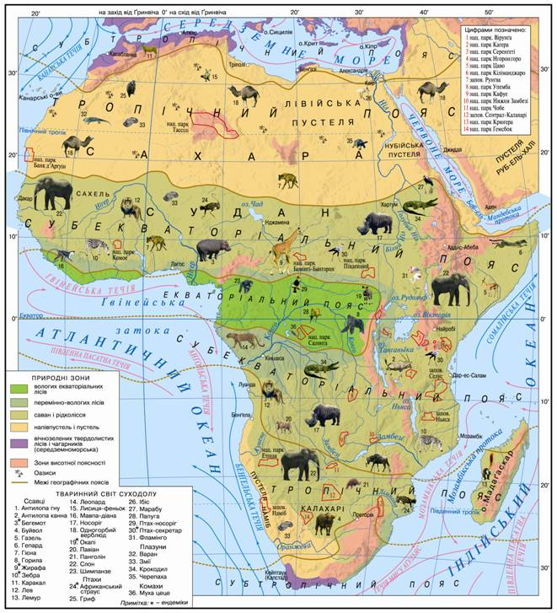
Сравнить карты: природные зоны Африки и плотность населения. В каких природных зонах наибольшая плотность населения, наименьшая? Объяснить закономерность.

Slide 8
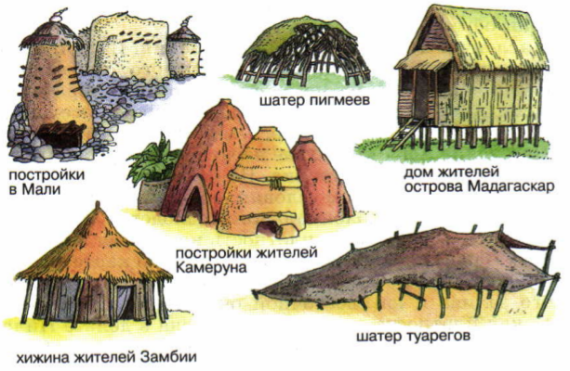
Для каких природных зон характерны данные жилища? Почему в постройках отсутствуют окна?

Slide 9
Колониальное прошлое
К началу XXв. – Африка превратилась в материк колоний стран Европы. (только Либерия и Эфиопия были свободными)
В середине XXв. Африка стала материком национально-освободительной борьбы
В конце XXв. Африка превратилась в материк независимых государств
Колония – это страна, лишенная политической и хозяйственной самостоятельности.
Notes:
Переход по управляющим кнопкам, щелкните по изображению «развернутая книга» – появится дополнительная текстовая информация, кликните по слову колоний – появится определение этого слова, текст исчезнет, если по нему кликнуть

Slide 10
Расы
Расы
Расы - это исторически сложившиеся группы людей, связанные единством происхождения, имеющие сходные признаки, которые передаются по наследству
Экваториальная (негроидная)
Монголоидная
Европеоидная
Экваториальная (негроидная)
Монголоидная
Европеоидная
О с н о в н ы е п р и з н а к и
О с н о в н ы е п р и з н а к и
Темный цвет кожи, волос и глаз, спирально завитые или волнистые волосы, широкий нос, толстые губы
Кожа смуглая с желтоватым оттенком, волосы прямые черные, лицо крупное, узкий разрез глаз
Кожа от светлой до смуглой с розоватым или красноватым оттенком, волосы мягкие, волнистые или прямые
Чем отличаются представители каждой расы друг от друга?
Признаки
Notes:
Кликните по прямоугольнику «Ответ» - появятся расовые признаки, по слову «расы» - определение, щелчок по определению и оно исчезнет

Slide 11
Расы
экваториальная
монголоидная
европеоидная
О с н о в н ы е п р и з н а к и
темный цвет кожи, волос и глаз, спирально завитые или волнистые волосы, малоразвитый и широкий нос, губы толстые выдающиеся вперед
Кожа светлая или смуглая с желтоватым оттенком, волосы прямые и жесткие (обычно черного цвета), лицо крупное, значительно уплощено, узкий разрез глаз
кожа от светлой до смуглой с розоватым или красноватым оттенком, волосы мягкие, волнистые или прямые (обычно светлые), лоб прямой
П р е д с т а в и т е л и
пигмеи, народы банту, нилоты
берберы, арабы
Э + М: бушмены, готтентоты
Э + Е: эфиопы

Slide 12
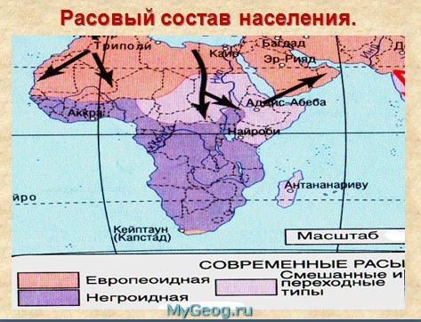

Slide 13
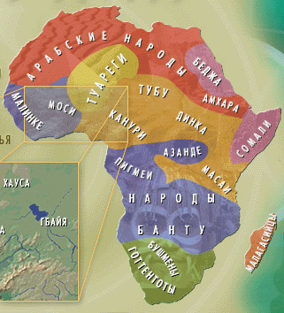
Приведите примеры народов для каждой расы

Slide 17
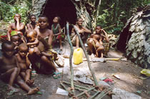
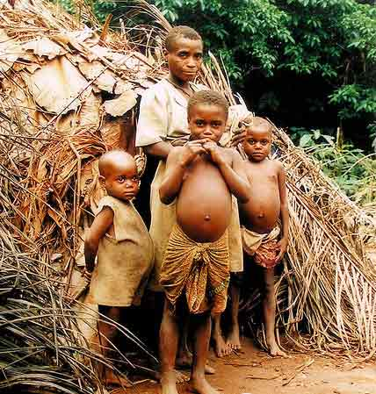
«Дети леса»
Первое древнейшее свидетельство о пигмеях оставил греческий историк V в. до х. э. Геродот.
Самый низкорослый народ.
.

Slide 18
150- 180 см.

Slide 19
Закрепление изученного материала
1.Какой материк ученые считают прародиной современного человека?
2. К какой расе относится большая часть населения Африки?
3.Какие народы проживают в полупустынях и пустынях Южной Африки?
4. Эти «лесные люди» отличаются желтоватым цветом кожи, очень широким носом, малым ростом? Кто это?
5. Где в пределах материка проживает пришлое население европеоидной расы?
6. Какова численность населения Африки? Чему равна средняя плотность населения материка?
7.Как называется страна, лишенная политической и хозяйственной самостоятельности?

Slide 20
Домашнее задание
Параграф 25,
вопросы 2,3 «Более сложные».
Творческое задание: кроссворд «Народы Африки»

